Slide 1
Strategie ČR ve třídění plastového komunálního odpadu a jeho následného využití
Vlastislav Kotrč
Odbor cirkulární ekonomiky a odpadů
Ministerstvo životního prostředí
Plastko 2024 17-18.dubna 2024 Zlín

Slide 2
LEGISLATIVNÍ RÁMEC odpadového hospodářství
Zákon o odpadech – č. 541/2020 Sb.
Zákon o výrobcích s ukončenou životností – č. 542/2020 Sb.
Změnový zákon – č. 543/2020 Sb.
Novela zákona o obalech – č. 545/2020 Sb. (zásadní novely č. 545/2020 Sb.; zákon č. 244/2022 Sb.)
Zákon o omezení dopadu vybraných plastových výrobků na životní prostředí – č. 243/2022 Sb.

Slide 3
PROVÁDĚCÍ PŘEDPISY k zákonu o odpadech
V platnosti:
Vyhláška o Katalogu odpadů č. 8/2021 Sb.
Vyhláška o podrobnostech nakládání s odpady č. 273/2021 Sb.
Vyhláška o tuhých palivech č. 169/2023 Sb.
Vyhláška o asfaltových směsích č. 283/2023 Sb.
V přípravě:
Vyhlášky pro přechod odpad/neodpad pro vybrané SDO
Vyhláška ke kapalným a plynným palivům z odpadů
V plánu:
Novelizace Vyhlášky č. 273/2021 Sb.

Slide 4
Novela zákona o obalech
Legislativní úprava povinného zálohování nápojových obalů
Pracovní skupina pro tvorbu legislativy – nápojový průmysl, obchodníci, HK ČR, SP ČR, SMO ČR a SMS ČR.
16. května 2023 představeny teze k nastavení zálohového systému na PET lahve a plechovky.
7. listopadu 2023 představeny bližší parametry zálohového systému a dopady na obce.
4. prosince 2023 návrh rozeslán do meziresortního připomínkového řízení.
8. ledna 2024 konec meziresortního připomínkového řízení.
Vypořádání připomínek 11. 4. 2024.
Předložení na vládu – polovina roku 2024..
Účinnost novely – od 1. 1. 2025.
Zavedení zálohového systému – 2026

Slide 5
Novela zákona o obalech
Principy legislativní úpravy v oblasti povinného zálohování:
- Povinné zálohování plastových nápojových lahví a plechovek. - Povinnosti osob uvádějící zálohované obaly na trh. - Vymezení operátora , založení autorizace a fungování operátora. - Cíle zpětného odběru zálohovaných obalů (2029 – plastové nápojové lahve 91,5 %; kovové nádoby na nápoje 90 %).
Novela zákona o odpadech:
- Úprava třídících cílů pro obce (snížení o odpovídající množství obalových odpadů, které budou řešeny zálohovým systémem). - Rozšíření možností multikomoditního sběru tříděných složek KO v obcích (doplnění: papír, nápojový karton, kompozitní karton).
Novela zákona o ochraně spotřebitele:
- Změna lhůty pro informování spotřebitele o změně zálohy nebo ukončení výkupu zálohovaných obalů. Lhůta 3 měsíce (v současnosti 30 dní).
Příprava:
Pracovní skupiny k přípravě zavedení zálohového systému– nápojový průmysl, obchodníci, HK ČR, SP ČR, SMO ČR a SMS ČR.
Předložené legislativní úpravy:
Novela zákona o obalech
Novela zákona o odpadech
Novela zákona o ochraně spotřebitele

Slide 6
strategický rámec odpadového a oběhového hospodářství
Aktualizace Plánu odpadového hospodářství ČR pro období 2015 – 2024 – výhled do roku 2035
Vize: „Česká republika maximálně předchází vzniku odpadů a efektivně zhodnocuje potenciál produkovaných odpadů“
Schválen vládou 11. května 2022
Priority:
Předcházení vzniku odpadů.
Opětovné použití výrobků s ukončenou životností.
Nahrazování primárních surovin druhotnými surovinami.
Kvalitní recyklace a maximální využití vhodných odpadů (materiálové, energetické, biologické) a to především ve vazbě na průmyslové segmenty v regionech (zemědělství, energetiku, stavebnictví).
Používání výrobků a materiálů s obsahem druhotných surovin.
Zásadní omezení ukládání využitelných a recyklovatelných odpadů na skládku na území ČR.

Slide 7
strategický rámec odpadového a oběhového hospodářství
Nový Plán odpadového hospodářství ČR 2025 – 2035
MŽP v současnosti intenzivně připravuje
Robustní analytická část a prognóza vývoje jednotlivých druhů odpadů
Investiční potřeby odpadového hospodářství k dosažení stanovených cílů
Plánovaná účinnost nového POH ČR – leden 2025

Slide 8
Nový Strategický rámec - Cirkulární Česko 2040
Motto: „MAXIMÁLNĚ CIRKULÁRNÍ ČESKO V ROCE 2040“
Široké pojetí cirkulární ekonomiky – 10 prioritních oblastí
Zaměření se na fáze návrhu a výroby produktů.
Důraz na předcházení vzniku odpadů.
Inovace a digitalizace v celém výrobním řetězci a v nakládání s odpady.
Ekonomické nástroje preferující předcházení vzniku odpadu a recyklaci.
Využití druhotných surovin.
Příprava - spolupráce s OECD, EK, pracovní skupina, veřejná konzultace.
Strategie schválena vládou: 13. prosince 2021.

Slide 9
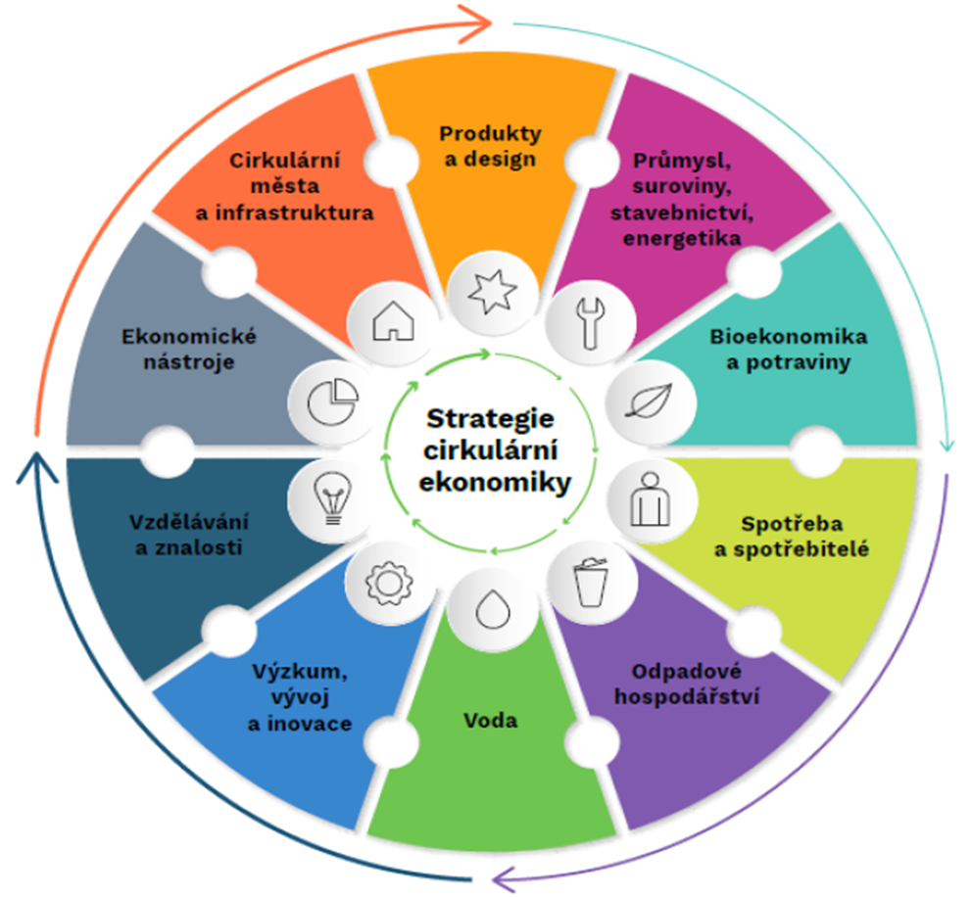
Nový Strategický rámec-Cirkulární Česko 2040
Široké pojetí cirkulární ekonomiky –10 prioritních oblastí
Vize: …Česká republika v rámci přijatých opatření systematicky podporuje oběhové hospodářství…
Globální cíl: Méně odpadu a více hodnoty pro ČR
Stanovuje 10 strategických cílů

Slide 10
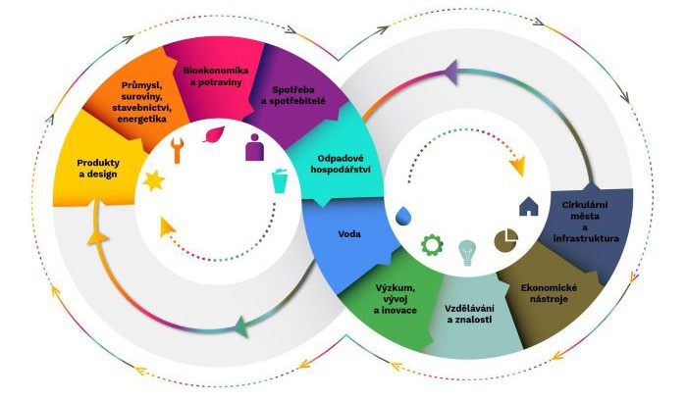
Nový Strategický rámec - Cirkulární Česko 2040
Akční plán pro cirkulární ekonomiku 2022 - 2027
Navazuje na Strategický rámec Cirkulární Česko 2040
Snaha o vysokou provázanost mezi obory
Schválen vládou ČR dne 21.6.2023

Slide 11
Programy MŽP – podporA odpadového a oběhového hospodářství

Slide 12
Operační program životní prostředí (OPŽP 2014-2020)
Prioritní osa 3: Specifický cíl 3.1 a 3.2 – Odpady a materiálové toky
SC 3.1. Prevence vzniku odpadů | Celkem podpořeno 941 projektů | 2,14 mld. Kč
Prevence vzniku KO (kompostéry, textil, software) | 835 | 1,41 mld. Kč
RE-USE centra a Door to door systémy | 65 | 138 mil. Kč
Prevence vzniku jednorázového nádobí | 22 | 58 mil. Kč
Potravinové banky | 21 | 514 mil. Kč
Prevence vzniku průmyslových odpadů | 11 | 23 mil. Kč
SC 3.2. Zvýšit podíl materiálového a energetického využití odpadů | Celkem podpořeno 1896 projektů | 6,9 mld. Kč
Sběrné dvory | 349 | 1,44 mld. Kč
Oddělený sběr (+ svoz) | 1050 | 1,8 mld. Kč
Třídění/dotřiďování/úprava | 128 | 621 mil. Kč
Kompostárny | 145 | 576 mil. Kč
Materiálové využití odpadů | 163 | 788 mil. Kč
Bioplynové stanice | 12 | 822 mil. Kč
Energetické využívání odpadů | 18 | 582 mil. Kč
Nakládání se zdravotnickými odpady | 10 | 177 mil. Kč
Nakládání s nebezpečnými odpady | 21 | 85 mil. Kč
Celkem podpořeno | 2837 projektů | 9 mld. Kč

Slide 13
Operační program životní prostředí (OPŽP 2021-2027)
Specifický cíl 1.5 – Podpora přechodu na oběhové hospodářství, účinně využívající zdroje
Podporované aktivity
SC 1.5 Podpora přechodu na oběhové hospodářství | Celková alokace cca. 7,1 mld. Kč
Kompostéry pro předcházení vzniku komunálních odpadů | 630 mil. Kč
RE-USE centra pro opětovné použití výrobků | 350 mil. Kč
Infrastruktura potravinových bank | 210 mil. Kč
Prevence vzniku odpadů z jednorázového nádobí nebo obalů | 350 mil. Kč
Sběrné dvory a systémy odděleného sběru a svozu odpadů | 1,6 mld. Kč
Třídící a dotřiďovací linky | 500 mil. Kč
Úprava a zpracování kalů z ČOV | 700 mil. Kč
Zařízení pro materiálové využití odpadů | 980 mil. Kč
Zařízení pro energetické využití odpadů včetně BPS | 1,2 mld. Kč
Zařízení pro chemickou recyklaci odpadů | 250 mil. Kč
Zařízení pro sběr a nakládání s nebezpečnými odpady | 350 mil. Kč

Slide 14
SC 1.5 Podpora přechodu na oběhové hospodářství účinně využívající zdroje
Aktuální stav čerpání podpory
Doposud bylo vyhlášeno 8 dotačních výzev.
Prozatím bylo podpořeno 492 projektů za 2,2 mld. Kč
Typ projektu | Počet podpořených projektů | Dotační podpora (Kč)
Kompostéry | 152 | 297 mil. Kč
RE-USE centra | 51 | 72 mil. Kč
Prevence vzniku jednorázového nádobí nebo obalů | 108 | 108 mil. Kč
Potravinové banky | 0 | 0
Výstavba a modernizace sběrných dvorů a systémů odděleného sběru/svozu | 132 | 450 mil. Kč
Třídění/dotřiďování/úprava | 5 | 19 mil. Kč
Úprava a zpracování čistírenských kalů | 18 | 372 mil. Kč
Materiálové využití odpadů | 13 | 201 mil. Kč
Bioplynové stanice | 1 | 138 mil. Kč
Chemická recyklace odpadů | 0 | 0
Sběr a nakládání s nebezpečnými odpady | 12 | 501 mil. Kč
Celkový součet | 492 | 2,2 mld. Kč

Slide 15
SC 1.5 Podpora přechodu na oběhové hospodářství účinně využívající zdroje
Aktuálně vyhlášené výzvy:
55. výzva MŽP – Svoz a zpracování odpadu
ITI výzva: na podporu integrovaných projektů sběru svozu a zpracování odpadů ve vybraných aglomeracích.
Alokace: 632 mil. Kč
Příjem žádostí: 27.9.2023 - 30.9.2024
61. výzva MŽP – Energetické využívání odpadů (Podpora výstavby a modernizace bioplynových stanic)
Alokace: 500 mil. Kč
Příjem žádostí: 31.1.2024 – 26.4.2024
62. výzva MŽP – Chemická recyklace odpadů
Alokace: 200 mil. Kč
Příjem žádostí: 15.11.2023 – 28.6.2024

Slide 16
SC 1.5 Podpora přechodu na oběhové hospodářství účinně využívající zdroje
Plánované výzvy:
68. výzva MŽP – Prevence vzniku odpadů (prioritně podpora pro: kompostéry, RE-USE centra, vratné nádobí)
Alokace: 400 mil. Kč
Příjem žádostí: 28.8.2024 – 28.2.2025
69. výzva MŽP – Materiálové využití odpadů
Alokace: 300 mil. Kč
Příjem žádostí: 3.6.2024 – 19.11.2024

Slide 17
Operační program životní prostředí (OPŽP 2021-2027)
Finanční nástroje na podporu recyklace odpadů
Počáteční diskuze k ověření/stanovení konceptu FN
Stanovení alokace a implementace FN
Metodika typových projektů a kombinace podpor
Předpoklady a vstupní parametry scénářů návratnosti typových projektů
Zpracování studie k využití finančních nástrojů

Slide 18
Data k recyklaci plastů
Data o recyklaci plastových obalových odpadů za rok 2022 – recyklace plastových obalových odpadů na úrovni 47 % (celková recyklace obalových odpadů 71%) - https://www.mzp.cz/C1257458002F0DC7/cz/informace_problematika_obalu/$FILE/OODP-Obaly_Recyklace_20240313.pdf.
Plastové obaly se v České republice standardně recyklují a ČR je v této oblasti úspěšná v porovnání s jinými členskými státy EU - https://ec.europa.eu/eurostat/web/products-eurostat-news/w/ddn-20231019-1.

Slide 19
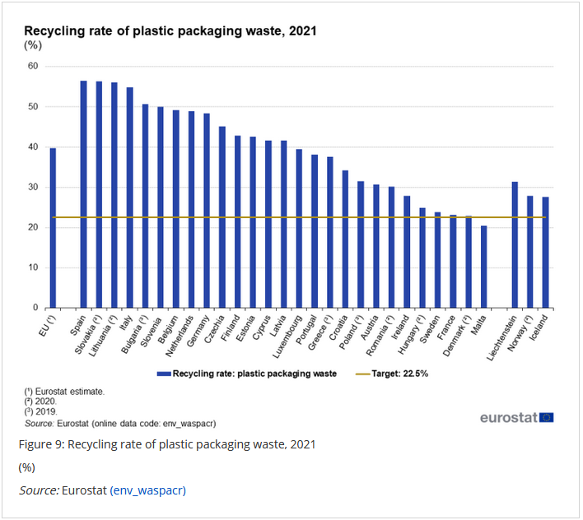
Data k recyklaci plastů
Česká republika byla v roce 2021 na 10 místě mezi ostatními zeměmi EU.

Slide 20
důležitá témata odpadové a oběhové hospodářství 2024

Slide 21
Důležitá témata 2024 odpadové a oběhové hospodářství
Dokončení národního POH 2025 – 2035 (účinnost od 1. 1. 2025).
Plné spuštění nového Informačního systému odpadového hospodářství (ISOH2) - https://isoh2.mzp.cz/.
Legislativa – zálohování, výrobky s ukončenou životností, kapalná paliva
Data o odpadech za rok 2023.
Chemická recyklace – evropská i domácí úroveň – legislativa, metodika, podpora.
OPŽP 2021 – 2027, Národní plán obnovy
Evropská legislativa – nařízení o obalech a obalových odpadech (dokončení leg. procesu), revize rámcové směrnice o odpadech (textil a potraviny), nařízení o vozidlech s ukončenou životností, nařízení o přepravě odpadů (dokončení leg. procesu) a další.
Nové systémy EPR – textil, nábytek, hračky… - zahájení diskuse.

Slide 22
Závěr
Komplexní nová legislativa odpadového hospodářství schválena v roce 2020 – zásadní impuls k realizaci potřebných změn.
V roce 2021 dokončeny prováděcí předpisy k novému zákonu o odpadech.
V roce 2022 dokončena legislativa pro jednorázové plasty.
V roce 2023 dokončeny prováděcí předpisy k oblasti ukončení režimu odpadů (asfalt, paliva z odpadů).
V roce 2023 zahájeny přípravy legislativní úpravy povinného zálohování vybraných nápojových obalů.
Nový strategický rámec zásadně orientován na posilování oběhového hospodářství – Aktualizace POH ČR, Cirkulární Česko 2040, nový POH ČR (zahájení přípravy 2023).
Běžící programy pro financování přechodu na oběhové hospodářství – OPŽP, Národní plán obnovy a další.

Slide 23
Děkuji Vám za pozornost Ing. Vlastislav Kotrč Odbor cirkulární ekonomiky a odpadů Ministerstvo životního prostředí vlastislav.kotrc@mzp.cz www.mzp.cz/cz/odpadove_hospodarstvi

